Slide 1


Slide 2

সবাইকে
শুভেচ্ছা

Slide 3



পরিচিতি
লক্ষ্মী নারায়ন পাশী
সহকারি শিক্ষক
বাঘাছড়া সপ্রাবি
কমলগঞ্জ, মৌলভীবাজার।
শ্রেণিঃপ্রথম
বিষয়ঃগণিত
পাঠের শিরোনামঃ সংখ্যা (১----৫)
সময়ঃ৪০ মিনিট

Slide 4
শিখনফল
৪.4.1 ১ থেকে ৯ পর্যন্ত সংখ্যা প্রতীক গুলো নাম অনুযায়ী সনাক্ত করতে পারবে।

Slide 5
এসো একটা ছড়ার ভিডিও দেখি

Slide 6
ছড়াটি ( ভিডিওটা) কী সর্ম্পকে ছিলো?
আজকের পাঠ কী হতে পারে?

Slide 7
পাঠ ঘোষনা
আজকের পাঠ
সংখ্যাঃ ১—৫

Slide 8
বাস্তব উপকরণ (কলম,কাঠি,পাতা,বই ইত্যাদি) প্রদর্শনের মাধ্যমে ১-৫ পর্যন্ত সংখ্যার ধারণা দিবো।

Slide 9

ছবিতে কী দেখা যাচ্ছে ?
ফুটবল
কয়টি ফুটবল আছে?

Slide 10
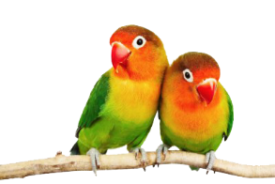
ছবিতে কী দেখা যাচ্ছে ?
টিয়া পাখি
কয়টি টিয়া পাখি আছে?

Slide 11
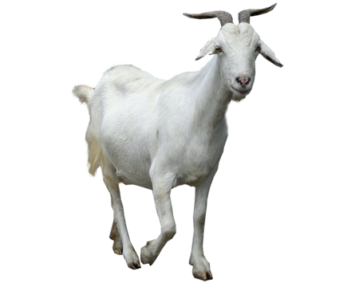
ছবিতে কী দেখা যাচ্ছে ?
ছাগল
কয়টি ছাগল আছে?

Slide 12
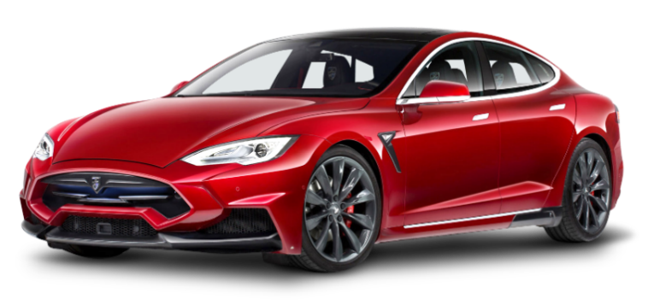
ছবিতে কী দেখা যাচ্ছে ?
গাড়ি
কয়টি গাড়ি আছে?

Slide 13
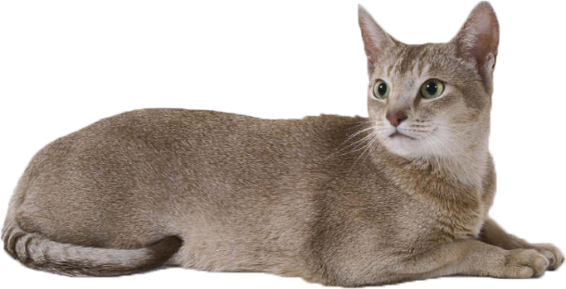
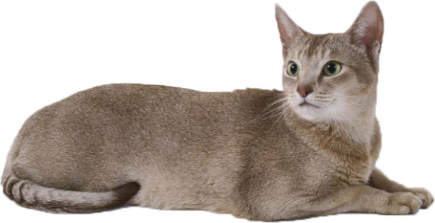

ছবিতে কী দেখা যাচ্ছে ?
বিড়াল
কয়টি বিড়াল আছে?

Slide 14
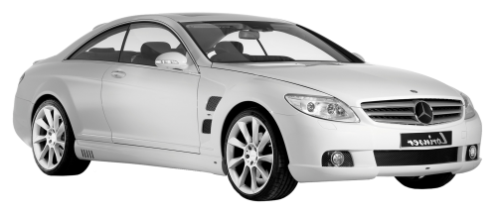
ছবি দেখে লাল ফোঁটা গণনা করি ও সংখ্যাটি
বলি।
1
২
৩
৪
৫

Slide 15
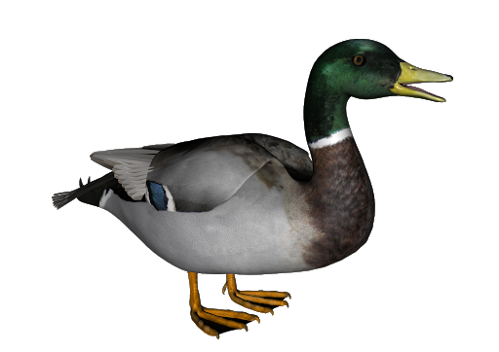
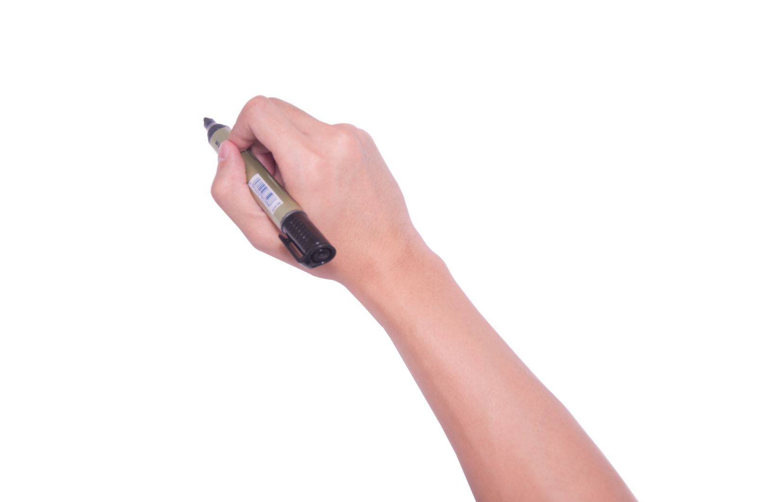
ছবিতে কয়টি হাঁস আছে?
1

Slide 16
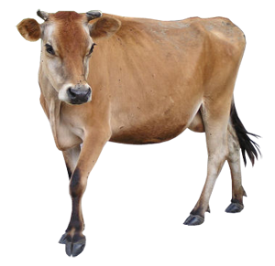
ছবিতে কয়টি গরু আছে?
2

Slide 17
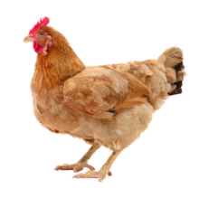
3
ছবিতে কয়টি মুরগি আছে?

Slide 18
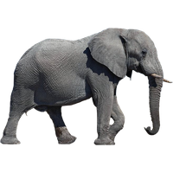
4
ছবিতে কয়টি হাতি আছে?

Slide 19
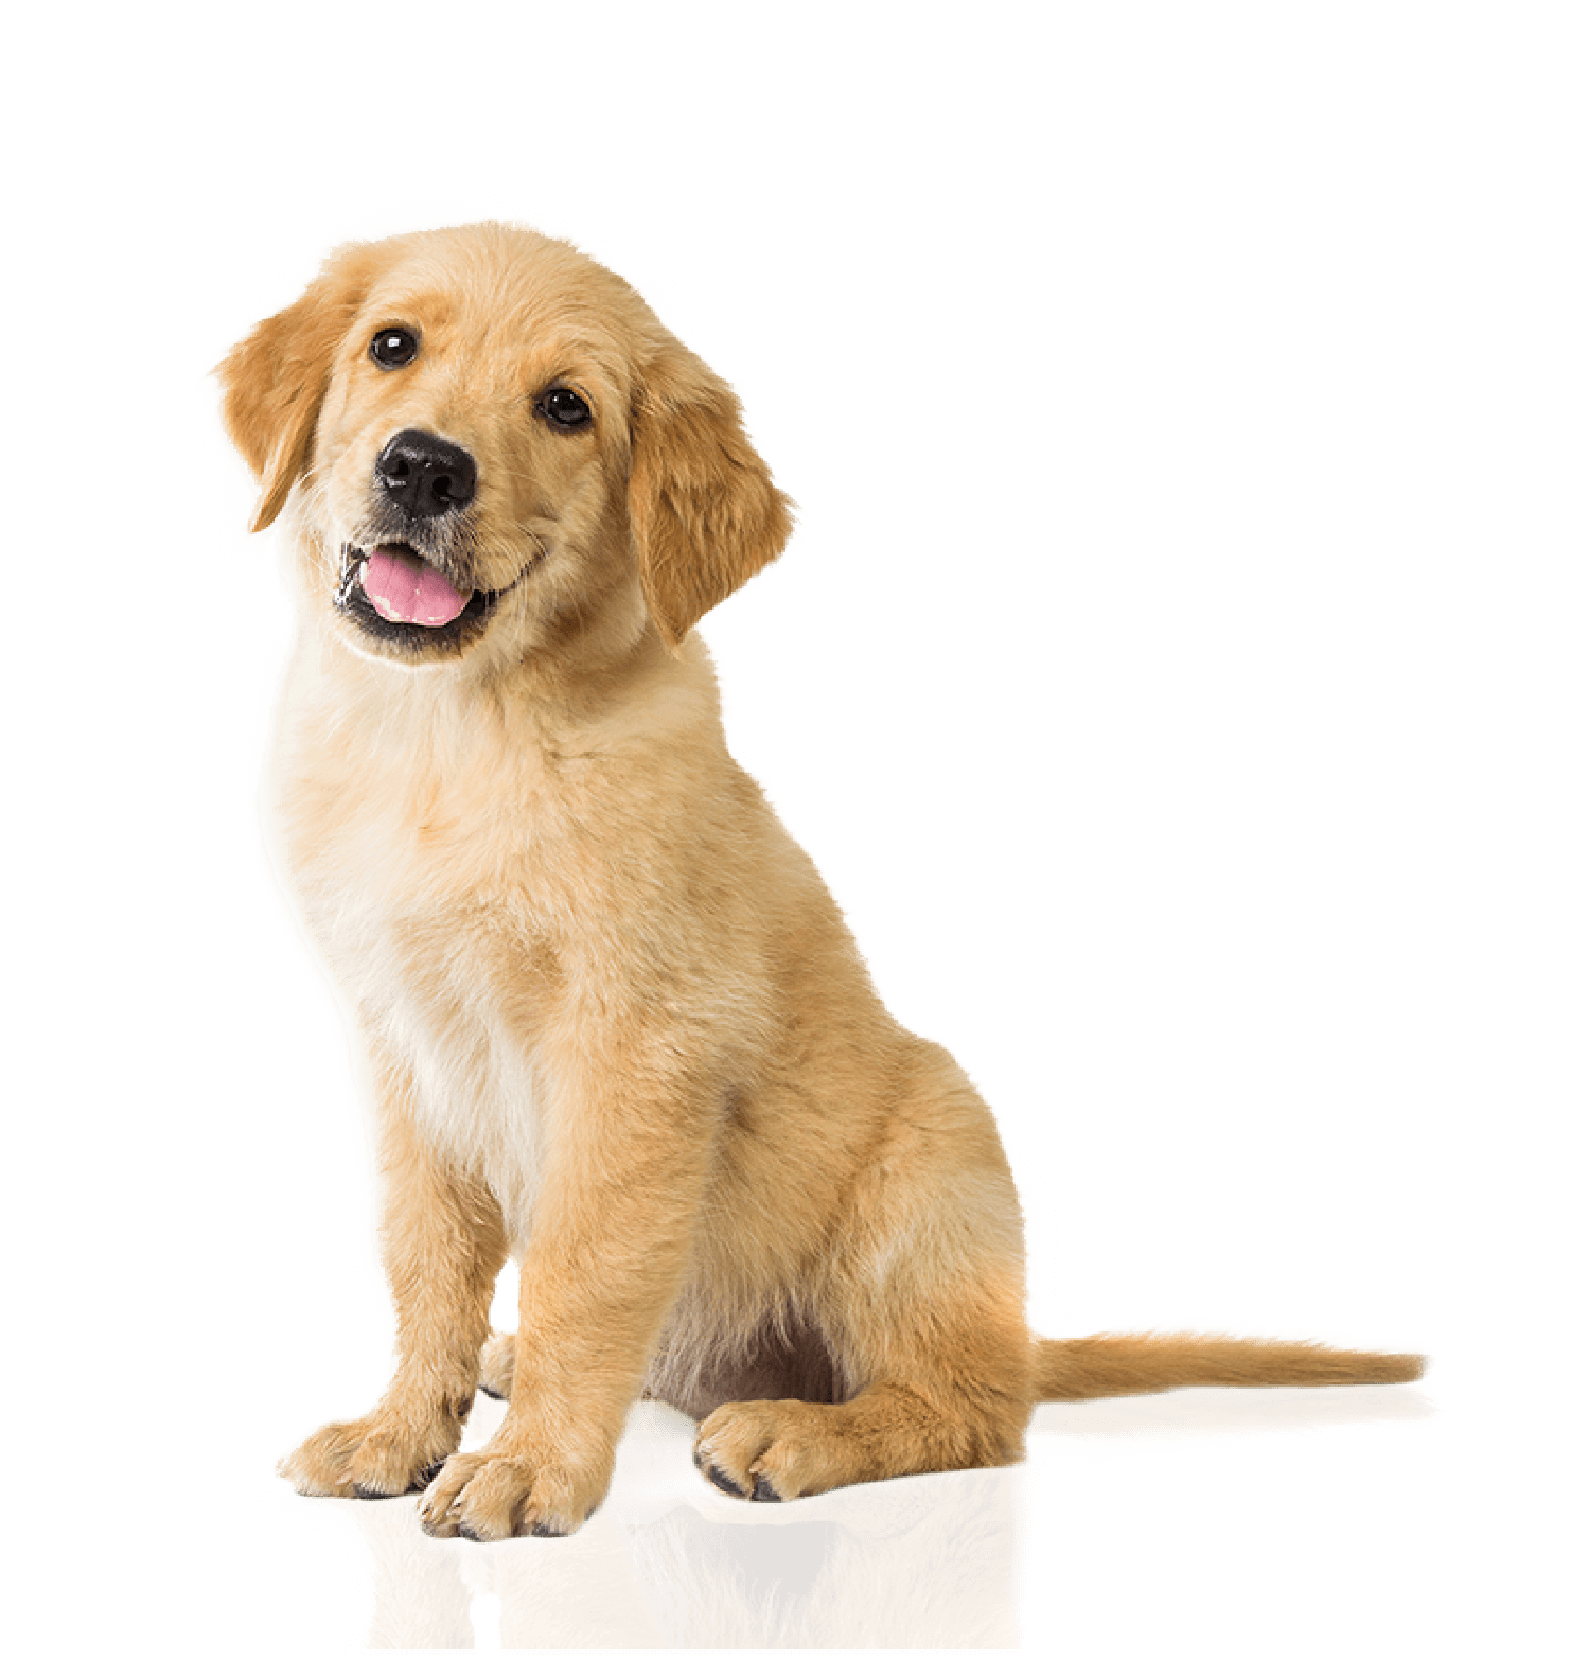
ছবিতে কয়টি কুকুর আছে?
5

Slide 20

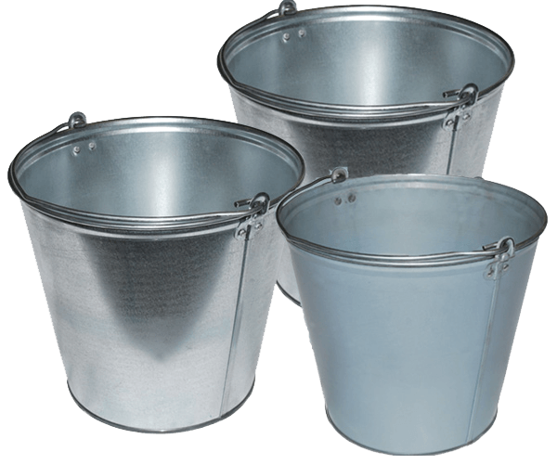
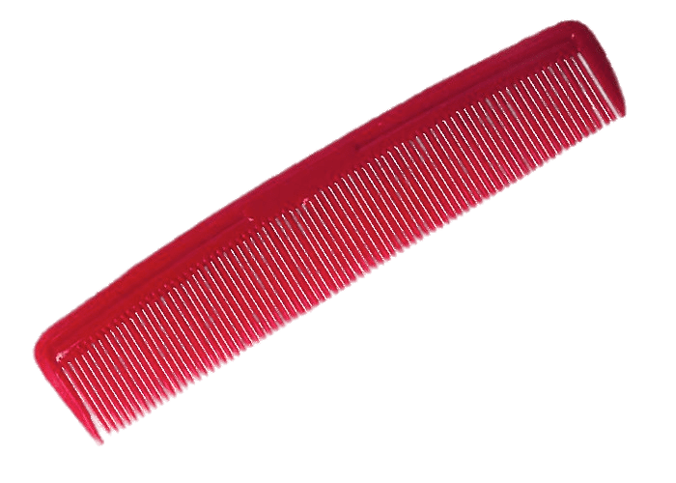
দলীয় কাজ
দল ১- কয়টি পেনসিল আছে গণনা করে খাতায় সমান সংখ্যক ফোঁটা( ) দাও।
দল ২ - কয়টি বালতি আছে গণনা করে খাতায় সমান সংখ্যক ফোঁটা( ) দাও।
দল ৩ - কয়টি চিরুনী আছে গণনা করে খাতায় সমান সংখ্যক ফোঁটা( ) দাও।

Slide 21
গনিত বইয়ের ১০ পৃষ্ঠা দেখি

Slide 22
জোড়ায় কাজ
দাগ টেনে মিল করি
২
1
৩
৪
৫

Slide 23
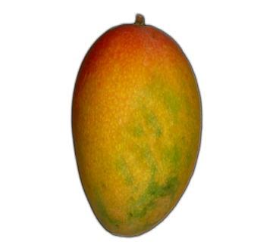
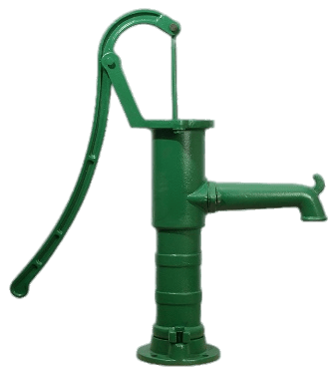

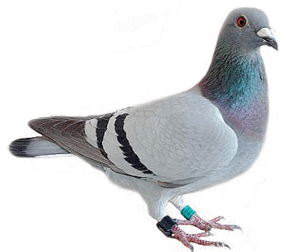


একক কাজ
ছবি দেখে গণনা করে খাতায় সঠিক সংখ্যা লিখি
৪
2
৫
১
৩

Slide 24
মূল্যায়ন
খালি ঘরের সংখ্যাটি বলি ও লিখি ।
1
2
3
4
5

Slide 25
সবাইকে
ধন্যবাদ

